Slide 1
Análisis Inteligente de Datos-Tarea1
Integrantes: Felipe Flores
Diego Salazar

Slide 2
Manipulación de Dataframes
Pandas es una librería que permite manipular y trabajar con dataframes. El trabajo realizado consiste en aprender a utilizar dicha librería y matplotlib a través de una serie de ejercicios sobre un dataset con información de los pasajeros del Titanic.

Slide 3
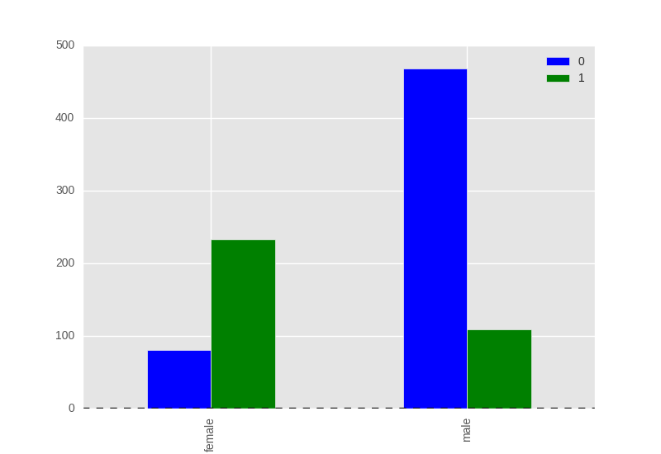

Slide 4
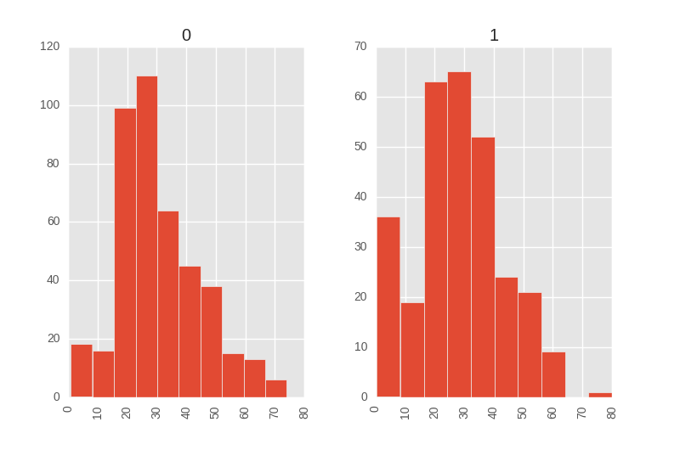

Slide 5
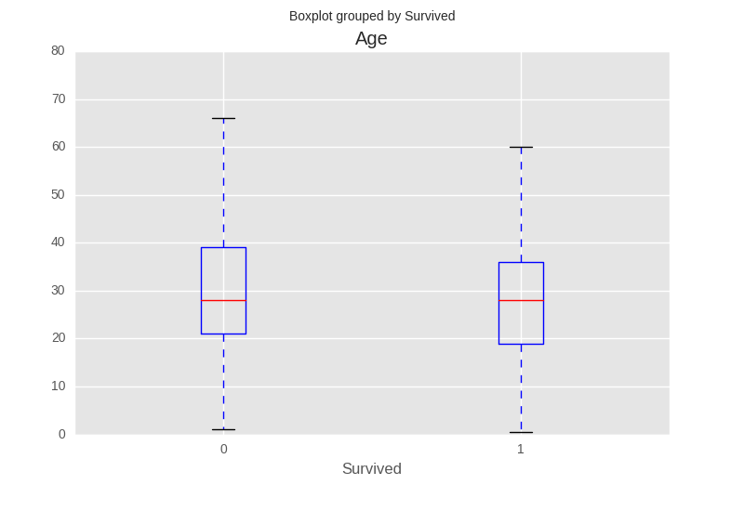

Slide 6
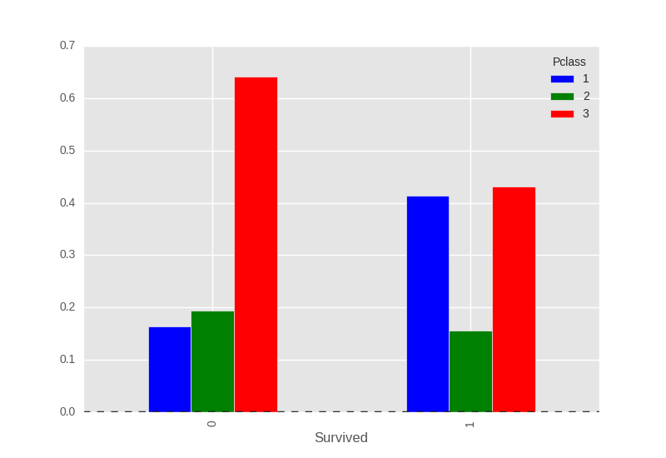

Slide 7
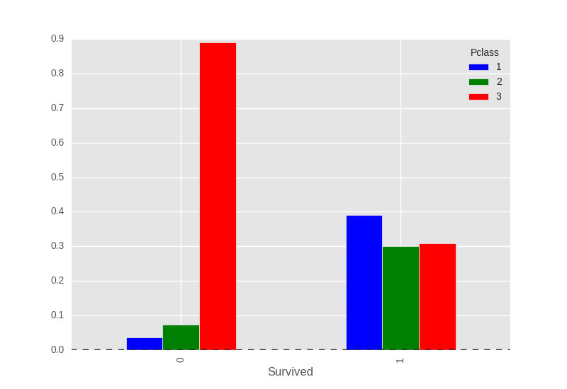

Slide 8
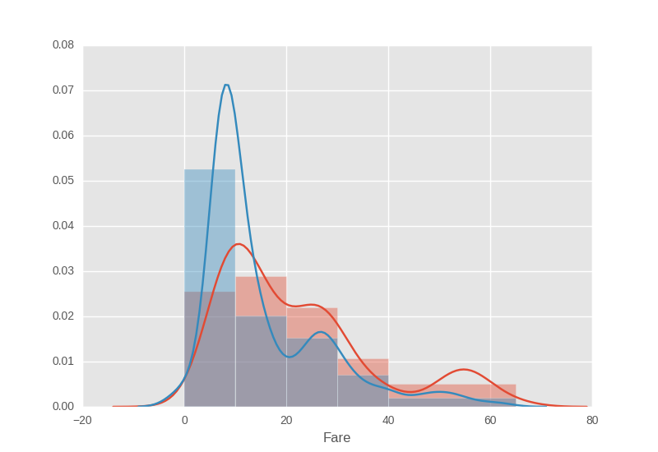

Slide 9
PCA
PCA es una técnica que busca reducir la dimensionalidad de un dataset para poder así hacer análisis de estos datos de manera más simple. En resumen, la técnica se centra en realizar una proyección de todas las variables en una cantidad menor de variables. Las nuevas variables, llamadas componentes principales, son un combinación lineal de las variables originales.

Slide 10
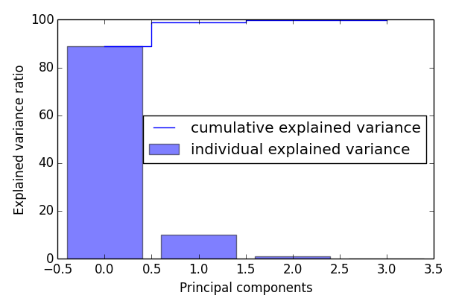

Slide 11
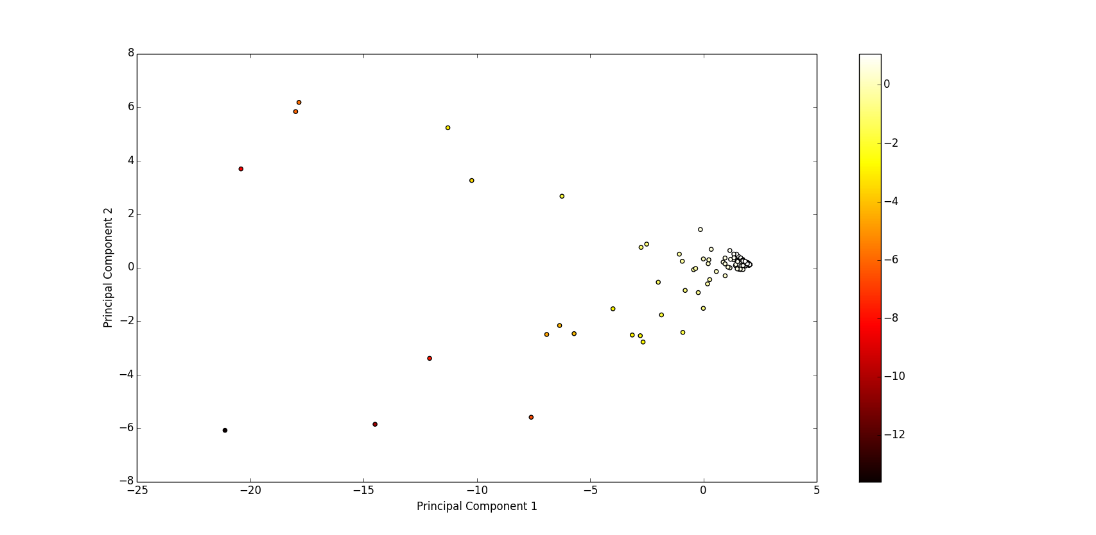

Slide 12
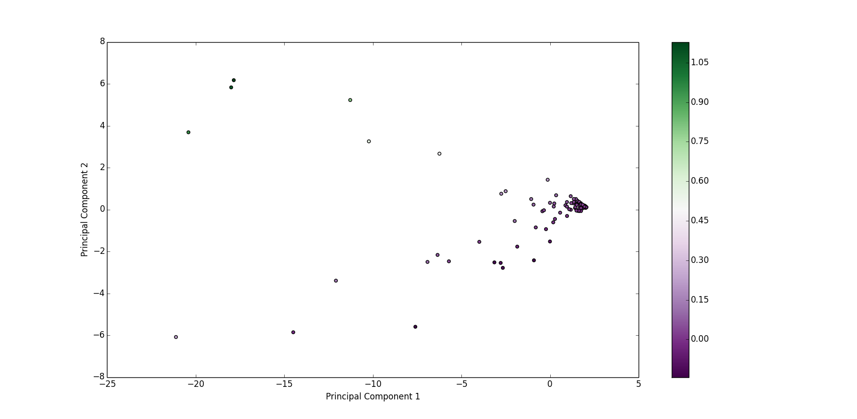

Slide 13
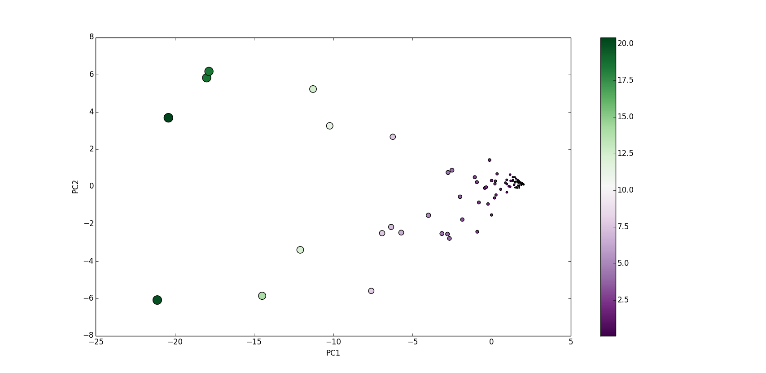

Slide 14
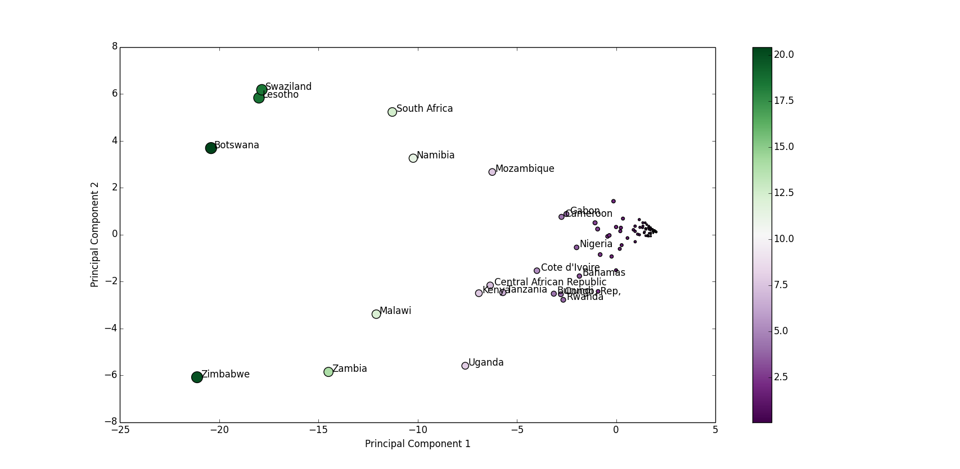

Slide 15
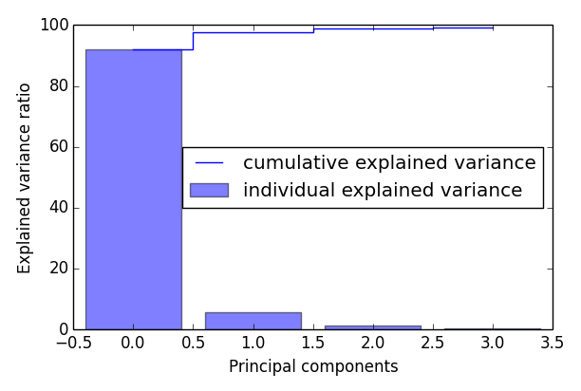
Resultados tuberculosis

Slide 16
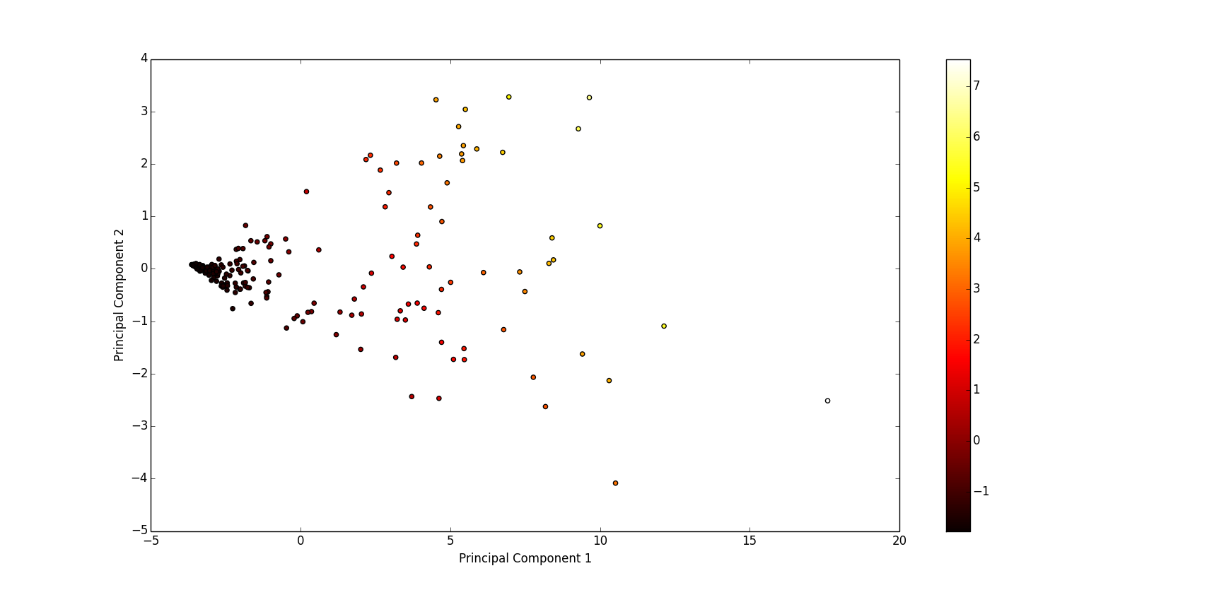

Slide 17
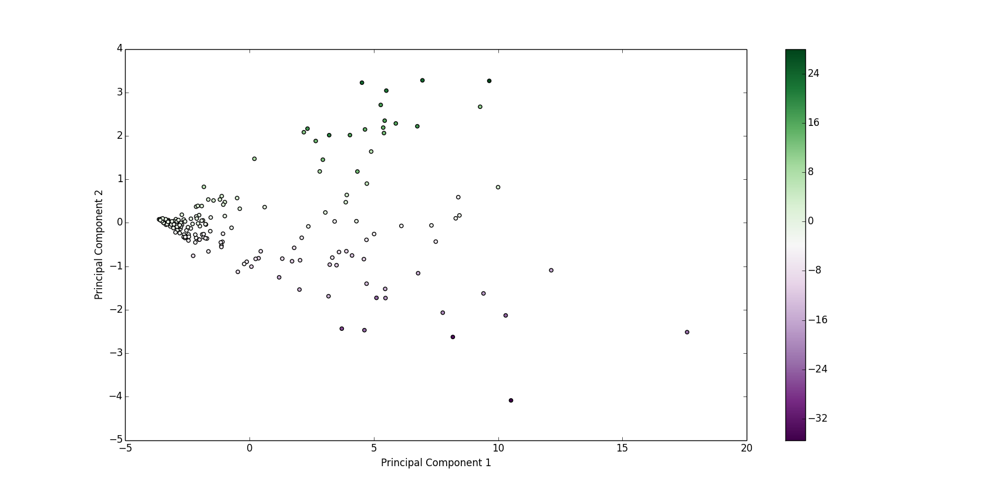

Slide 18
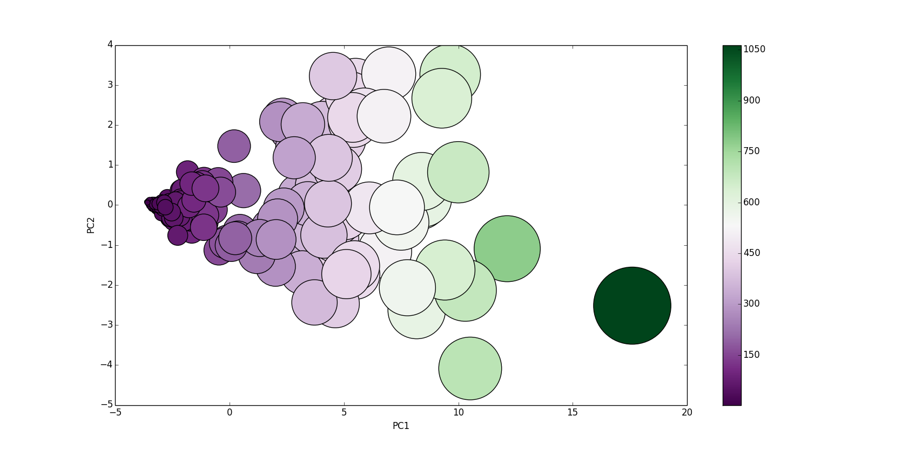

Slide 19
